Slide 1
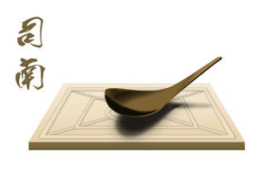
磁现象 磁场

Slide 2
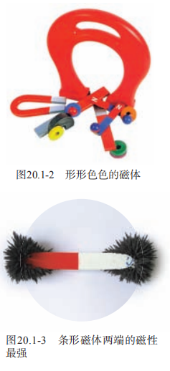
一、磁现象
磁性：吸引铁、钴、镍等物质的性质。
磁极：磁力最强的两个部位。
南北极：能够自由旋转的磁体，静止时指南方的为南极S，指北方的为北极N。
磁极间的相互作用：同名相斥，异名相吸。
磁化：原来没有磁性的物体，在磁体或电流的作用下会获得磁性。

Slide 3
关于条形磁体，下列说法中不正确的是( )
A．条形磁体两端磁性最强，中间最弱
B．条形磁体是用铁棒制成的
C．把条形磁体分成两段，每段仍有两个磁极
D．把条形磁体用绳子悬挂起来，静止后能指南北
C

Slide 4

ɑ、b两个磁极之间有一个小磁针，小磁针静止时的指向如下图所示，则（ ）
A．ɑ是S极，b是N极
B．ɑ是N极，b是S极
C．ɑ、b都是N极
D．ɑ、b都是S极
A

Slide 5



在图中，涂有深颜色的一端表示小磁针的N极，将它们放在磁体周围，小磁针静止不动时，小磁针N极指向正确的是
D
A
B
C
D

Slide 6
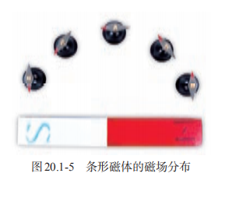
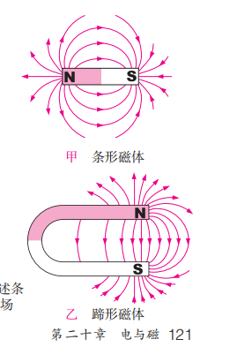
二、磁场
磁场：在磁体周围，能使小磁针偏转。
磁场的方向：磁体静止时北极所指的方向。（北极指向北方）
磁感线：描述磁场的带箭头的假想曲线。
特点：a磁感线越密，磁场越强。
b从北极N出，南极S回

Slide 7
关于磁体、磁场和磁感线，以下说法中正确的是（ ）
A．铁和铝都能够被磁体所吸引
B．磁感线是磁场中真实存在的曲线
C．磁体之间的相互作用是通过磁场发生的
D．小磁针的北极不论在任何情况下都指向地理的南极
C

Slide 8
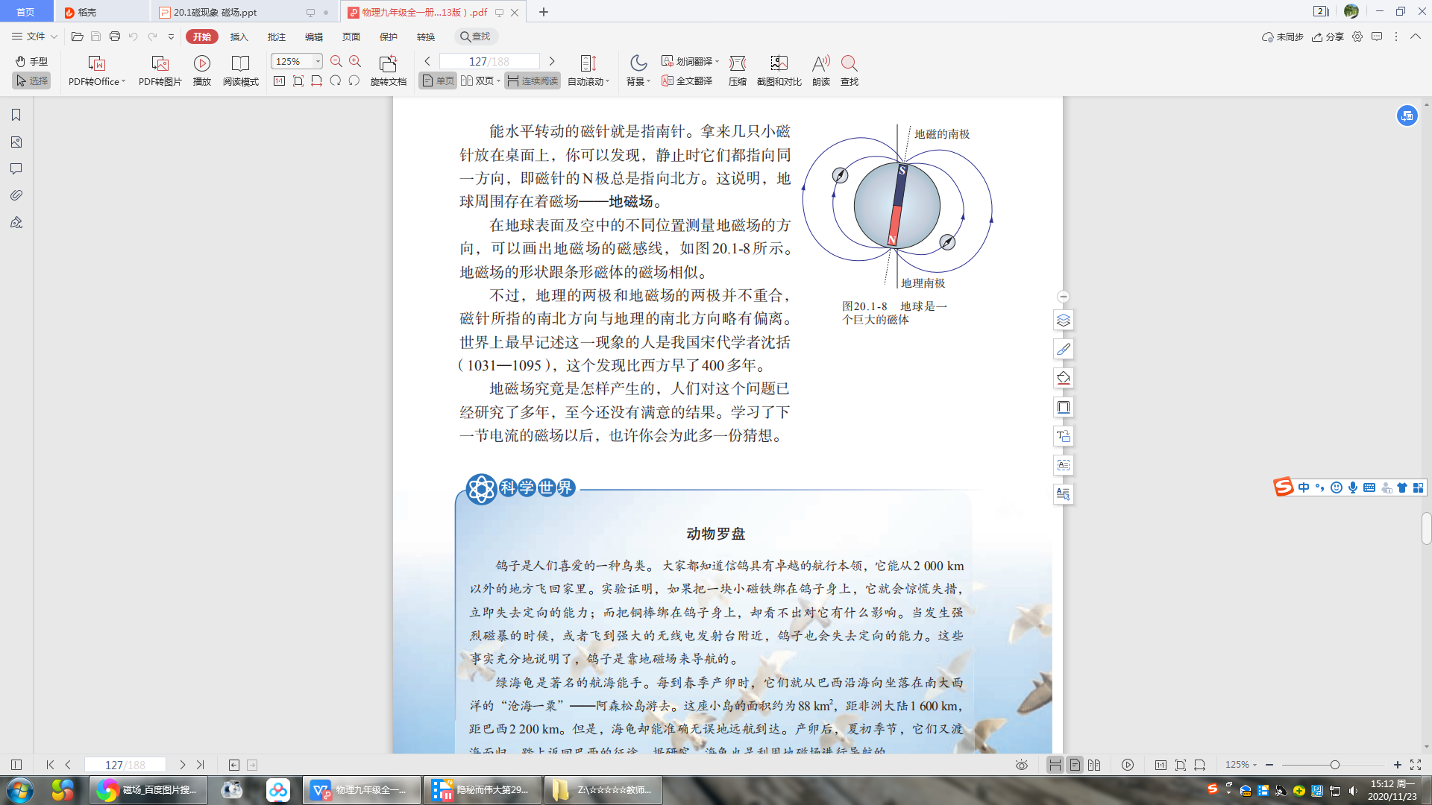
三、地磁场
地理的北极
地理的南极
地磁场：形状类似于条形磁铁，地理的北极与地磁的南极重合。

Slide 9
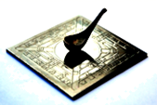
指南针是我国古代的四大发明之一。我国古代就利用司南来辨别方向，司南是现代所用的指南针的始祖。司南之所以能指示方向，是因为我们生活的地球本身就是一个大磁体，周围存在着______。静止时，司南的握柄指向地理的南方，握柄应为该磁体的_______（选填“N”或“S”）极。
磁场
S

